Slide 1
Aplicación de Metro
Grupo 7
Daniel Martino Marcos
Raúl González Duarte
David Aguirre Huelves
Marcos Moreno Nogueira

Slide 2
Índice
Objetivo del proyecto
Dataset utilizado
Ontología
Transformación de datos
Aplicación

Slide 3
Objetivos del proyecto
Desarrollar una aplicación web utilizando datos enlazados a través de desarrollo continuo.
En nuestro caso hemos utilizado los datos de la red de Metro de Madrid para crear una aplicación de información sobre las distintas paradas de Metro de la Comunidad

Slide 4
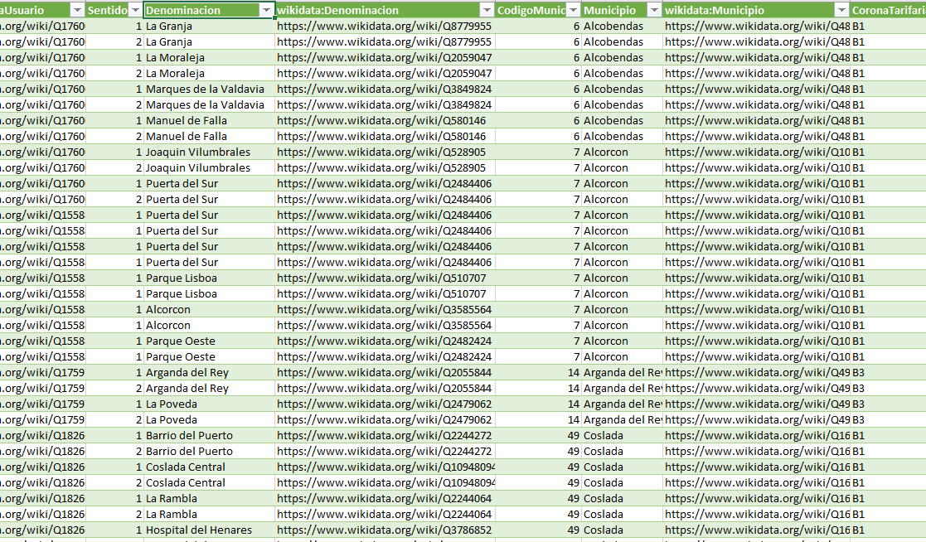
Dataset utilizado
El dataset lo hemos sacado de la página del Consorcio Regional de Transportes de Madrid: https://datos.crtm.es/datasets/m4-paradasporitinerario

Slide 5
Ontología
Nuestra onlología consta de las siguientes clases: Municipio, Denominación (nombre de la parada), Sentido y NumeroLineaUsuario
También incluye las siguientes propiedades de objeto: tieneCodigo, tieneDireccion, perteneceA, tieneLinea, tieneLongitud, tieneSentido, tieneTarifa y tieneVelocidad.

Slide 6
Transformación de datos
En el Excel hemos añadido columnas con links a datos de Wikidata.
Hemos eliminado columnas de datos que no tenían relevancia para la aplicación mediante OpenRefine.
A partir de los datos del .csv generamos un archivo .yml que finalmente transformamos en .rml para, con la herramienta rmlmapper, generar el archivo NTriples-with-links.ttl.

Slide 7
Aplicación
Demo

